Slide 1

CMN6302: Major Project (BSc)
CMN6302.F6
Progress Presentation 2
Διαμαντής Μιχαήλ-Ευάγγελος

Slide 2
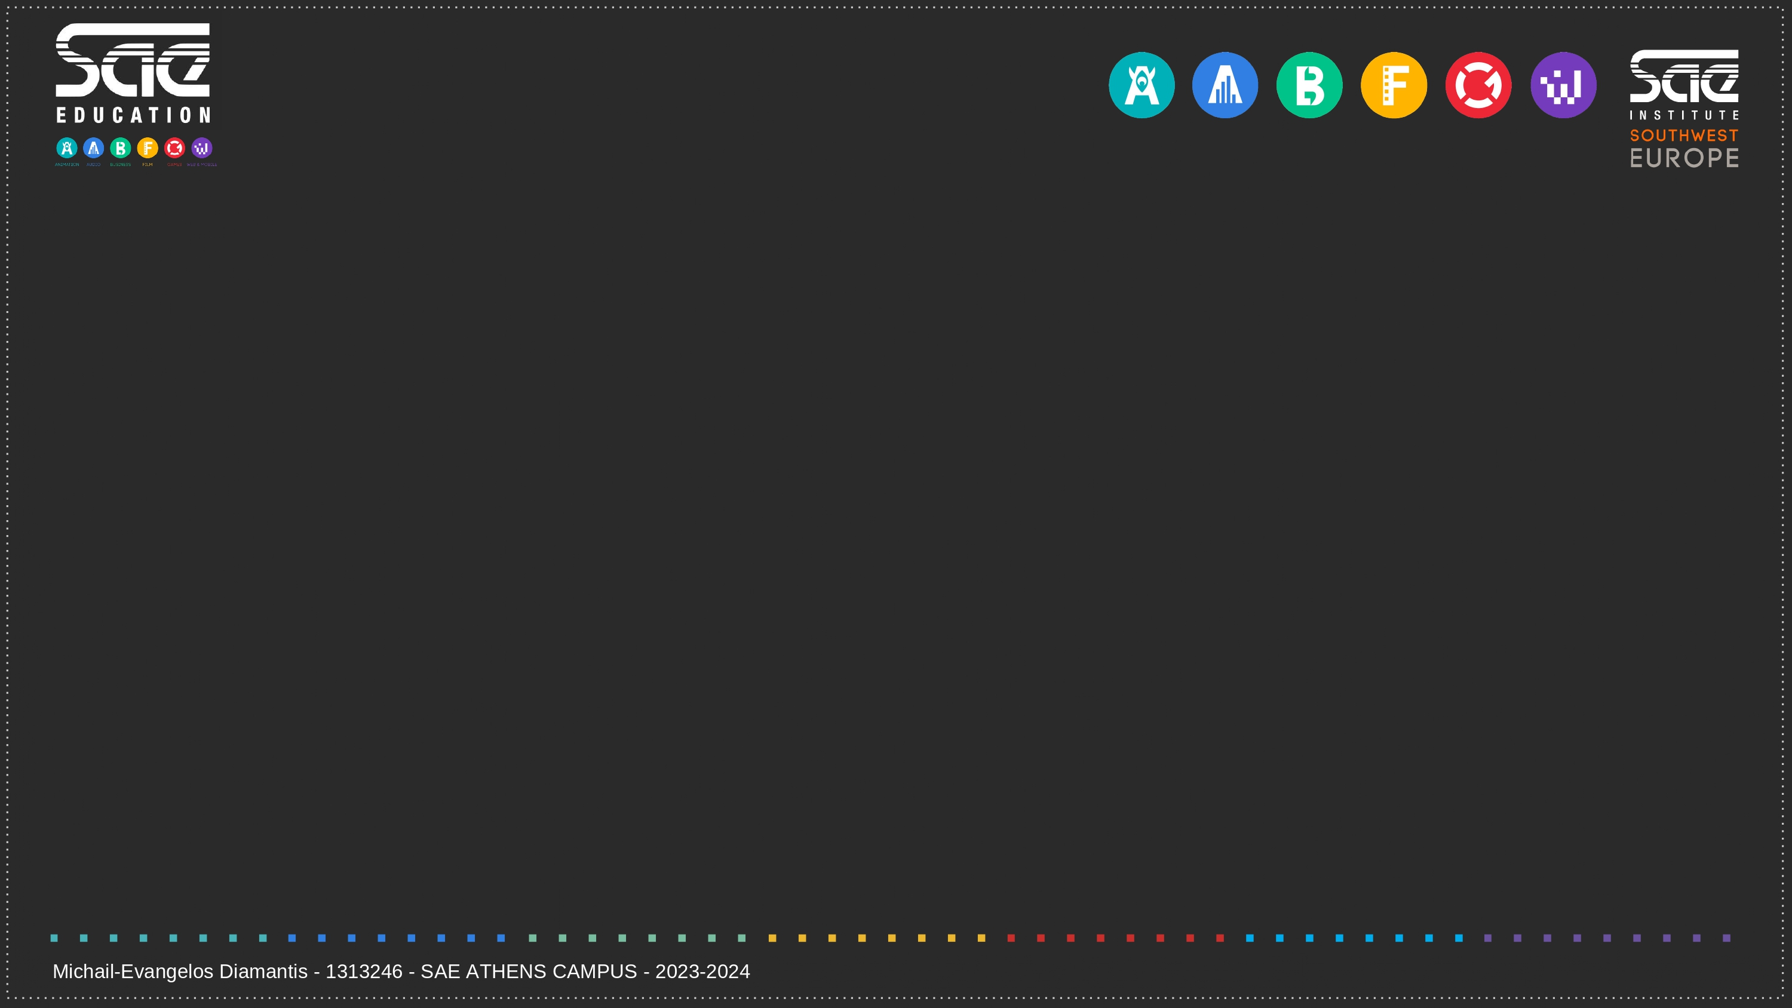
Τίτλος & Περιγραφή
Τίτλος
The “Snapshot”: A complete, full-fledged and open source, video game, C++ data serialization solution and architecture.
Σύντομη Περιγραφή
Δημιουργία και σχεδιασμός μίας βιβλιοθήκης με το ελάχιστο δυνατό memory footprint για χρήση της σε βιντεοπαιχνίδια, με τη δυνατότητα διατήρησης και επαναφοράς των object references κατά τη διάρκεια του Serialization και του Deserialization.

Slide 3
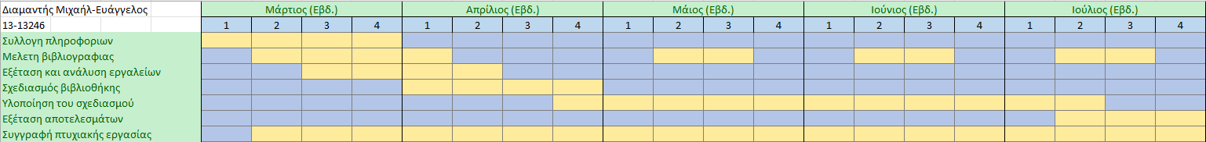
Χρονοδιάγραμμα

Slide 4
Πρακτικό μέρος
C++ Library
Data containerization
Access API
Error Handling and error codes
Internal Utility Library
I/O Handling
Data Handling – Serialization
Data Handling – Deserialization
FFI
FFI
C++ Side
C# Side
C# Wrapper
Library wrapping
Data Marshalling
Exposed API
Error Code Handling
Architecture
Proposed Usage
World Loader
Save/Load Manager
ISnapshot
ISnapshotModel

Slide 5
Γραπτό μέρος
- Περίληψη
- Abstract
- Ευχαριστίες
- Περιεχόμενα
Κεφάλαιο 1: Εισαγωγή
1.1 Πρόλογος - Εισαγωγή
1.2 Στόχος και συμβολή
1.3 Τρόπος προσέγγισης
1.4 Δομή πτυχιακής εργασίας
Κεφάλαιο 4: Υλοποίηση
4.1 Εισαγωγή κεφαλαίου
4.2 Υλοποίηση API και DLL
4.3 Υλοποίηση FFI
4.4 Υλοποίηση C# wrapper
4.5 Στήσιμο test environment στη Unity
4.6 Ανάλυση τελικής λύσης
4.7 Προβλήματα κατά την υλοποίηση
Κεφάλαιο 5: Δοκιμές
5.1 Εισαγωγή κεφαλαίου
5.2 Δεδομένα προς συλλογή
5.3 Χαρακτηριστικά και Software δοκιμών
5.4 Πειραματική διαδικασία
5.5 Προβλήματα κατά την πειραματική διαδικασία
Κεφάλαιο 6: Αποτελέσματα
6.1 Εισαγωγή κεφαλαίου
6.2 Ανάλυση παραχθέντος serialized αρχείου δοκιμών
6.3 Ανάλυση Garbage Collection size
Κεφάλαιο 7: Συμπεράσματα
7.1 Επισκόπηση της διατριβής
7.3 Ποσοστό πραγματοποίησης στόχων
7.4 Περιγραφή μελλοντικών βελτιώσεων και επεκτάσεων
7.5 Επίλογος
Βιβλιογραφία
Παραρτήματα
Παράρτημα Α: Καταχωρήσεις

Slide 6
Παραρτήματα – To Do
Παράρτημα Β: Quick Start Guide
Παράρτημα Γ: C++ API Reference
Παράρτημα Δ: C# API Reference

Slide 7
Σας ευχαριστώ πολύ για τον χρόνο σας!

